Slide 1
- Software zur Bettenverwaltung eines Krankenhauses
Soft
Bed

Slide 2
Agenda
Projektcharter
Artefakte
Technologien
Lern-Fazit
Demo
2

Slide 3
Projektcharter I
Anforderungen
Eine Bettenverwaltung wurde realisiert
Patienten werden auf Stationen verteilt
Overflow-Verwaltung der Patienten
Benutzerfreundliche GUI
Transferanfragen an andere KHs
Simulation für Test
3

Slide 4
Projektcharter II
Akzeptanzkriterien
benutzerfreundliche GUI (90% der Tester müssen für gut befinden)
Response-Time unter 2s
Endprodukt
Software, die die Anforderungen erfüllt
Datenbank
4

Slide 5
Artefakte I
-- Lastenheft --
5

Slide 6
Artefakte I
-- Pflichtenheft --
6

Slide 7
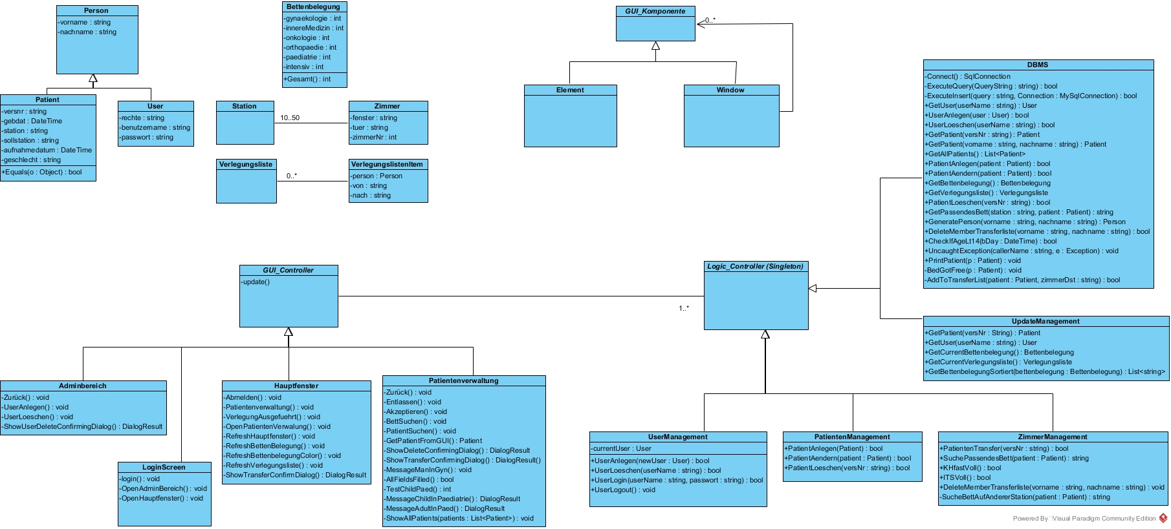
Artefakte II
Grobdesign
7

Slide 8
Artefakte III
-- Testdokumente --
8

Slide 9
Technologien
C#
Visual Studio
.Net
mySQL
Git
9

Slide 10
Lern-Fazit
Best pracitces
Git ist lebenswichtig
Kontinuierliches Arbeiten
Wöchentliche Discord-Treffen
Umgang miteinander
Verbesserbar
Funktionsnamen und Kommentare auf EINER Sprache
Früher fertig werden zum Testen
Issue System
Schöner programmieren
10

Slide 11

Demo
11

